Slide 1
Advanced Competitive Programming
國立成功大學ACM-ICPC程式競賽培訓隊
nckuacm@imslab.org
Department of Computer Science and Information Engineering
National Cheng Kung University
Tainan, Taiwan

Slide 2
Outline
課程目的
修課之戰鬥模式
競賽題目形式
學員分組
評分標準
小導師制度

Slide 3
課程目的

Slide 4


課程目的
ACM-ICPC 競賽培訓
培養參與程式設計競賽之戰鬥民族
增強寫程式的速度與能力

Slide 5
修課之戰鬥模式

Slide 6
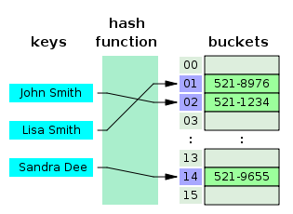
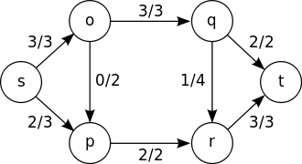
修課之戰鬥模式
講師主題式上課
涵蓋演算法、資料結構等

Slide 7

修課之戰鬥模式
大量課後練習題
以及講師編輯的額外教材
參考 2019 網站
わくわく

Slide 8
修課之戰鬥模式
課堂中分組比賽
一組最多三人
現在就可以開始找尋你的小夥伴了
約每兩週一場比賽，每場約兩小時
比賽成績占總成績的極大比例

Slide 9
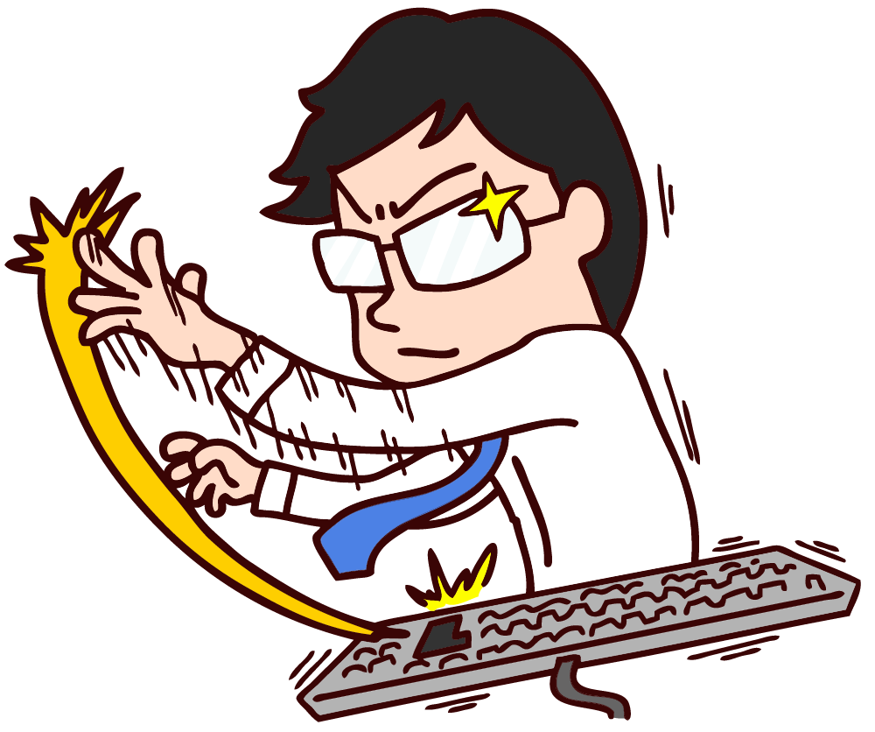
修課之戰鬥模式
課外比賽 可以加分
Codeforces
AtCoder
CS Academy
Code Jam
CPE
ITSA & PTC
And so on

Slide 10
競賽題目形式

Slide 11

競賽題目形式
題目格式
題目敘述
Input、Output 的規範
Sample Input、Sample Output

Slide 12
舉個例子
GCJ Kickstart Round E 2018 A Yogurt

Slide 13
學員分組

Slide 14


學員分組
第一週先各自找組別，至多 3 人
第二週 Deadline，剩下的助教幫你找
*可以當獨行玩家

Slide 15
評分標準
到底是不是爽課呢

Slide 16

評分標準
學期 7 場課堂比賽 取 6 場最佳成績
佔學期成績 100%

Slide 17
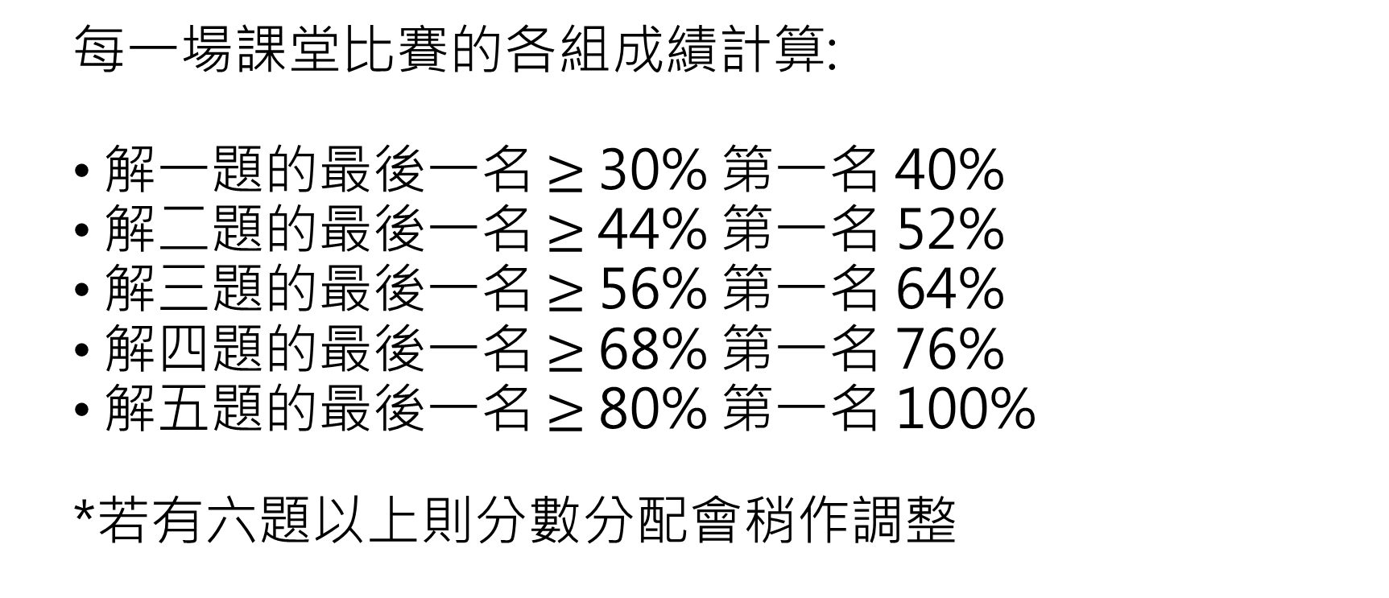
評分標準
每一場課堂比賽的各組成績計算:
解一題的最後一名 $≥$30% 第一名 40%
解二題的最後一名 $≥$44% 第一名 52%
解三題的最後一名 $≥$56% 第一名 64%
解四題的最後一名 $≥$68% 第一名 76%
解五題的最後一名 $≥$80% 第一名 100%
*若有六題以上則分數分配會稍作調整

Slide 18
評分標準
Bonus 40% 來源
外部比賽 一題 1.5%
*助教可視比賽難度加分

Slide 19
小導師制度
真的小

Slide 20
小導師
每個小組都會有專屬的小導師
協助理解不懂的部分
寫不出來的話可以問他們看看
會想辦法督促你們練習，一起拿高分

Slide 21
Questions?

